Slide 1

Продолжающий уровень
Методы отказоустойчивости

Slide 2
На этом занятии
Узнаете, как сделать вашего робота более надежным
Узнаете о частых проблемах, с которыми вы можете столкнуться
Узнаете некоторые возможные решения
Заметки: этот урок посвящен вопросам надежности, с которыми сталкиваются команды FIRST LEGO League (и в целом, любых соревнований). Многие понятия применимы к не соревновательным ситуациям, но терминология в уроке и основное внимание уделяется соревновательным роботам.

Slide 3
Источники проблем
Проблемы | Влияние
Начальное выравнивание варьируется от запуска к запуску | Каждый запуск отличается. Иногда робот работает, иногда нет.
Роботы не едут долго прямо и не поворачивают одинаково | Трудно точно предсказать местоположение робота.
Ошибки накапливаются во время движения | Длинные задания имеют тенденцию терпеть неудачу. Трудно выполнять задания далеко от базы.
Регулировка моторов / приспособ на базе | Первый выход из базы может вести себя по-разному каждый раз. Приспособы не всегда работают одинаково.
Уровень заряда батареи влияет на моторы | Твики, которые работают сегодня, проваливаются завтра

Slide 4
Стартовая позиция на базе очень важна
В FIRST LEGO League, команды должны определить откуда стартовать
Посадочное приспособление: LEGO сооружение о которое можно выровнять робота на базе
Один и тот же старт каждый раз: выбирайте одно место и начинайте там, независимо от того, какая миссия для простых стартов
Сантиметровые метки: используйте сантиметровые метки, чтобы выбрать начальную точку для каждого заезда
Слова: База имеет слова. Если вы далеко от сантиметровых отметок, выберите слово или букву, чтобы начать.
Более того, попробуйте найти способ настроить робота, используя другие методы (см. след. страницу)
Используйте приспособления
Используйте метки

Slide 5
Ошибки накапливаются со временем
К тому времени, когда вы доберетесь до дальнего края стола, вы уже не в правильном положении
Решение: повторите метод выравнивания несколько раз для повышения надежности (см. след. слайд)
Mission Model 1
Mission Model 2

Slide 6
Где вы на FLL поле?
Рассмотрим стратегии выравнивания, которые обычно используются:
Выравнивание о стену – намеренно ударьтесь о стену, чтобы выпрямиться (примечание: вы можете застрять, выполняя это. См. продвинутый уровень: Урок обнаружения срыва)
Выравнивание по линии – Если вы двигались под углом, вы можете выпрямится по линии. (See Продвинутый уровень: выравнивание по линии)
Двигайтесь до линии - двигайтесь, пока не найдете линию, чтобы знать, где вы находитесь на поле (см. «Начинающий: Знакомство с датчиком цвета»)
Выравнивание о полевые фигуры – Полевые фигуры, которые зафиксированы на поле можно использовать для выравнивания
Удар о стенку
Выравнивание по линии
Align on a mission model
Полевая фигура

Slide 7
Посадочные приспособления на базе
Так же как и сам робот вам нужно ставить посадочные приспособления одинаковым образом каждый заезд, для улучшения надежности
Приспособы, позволяют механизмам двигаться только определенным образом, чтобы механизм был установлен одинаковым образом каждый раз
В Senior Solutions мы использовали посадочную приспособу, чтобы убедиться, что механизм, который поднимал коробочку с таблетками, всегда стартовал в правильном положении
Метки на роботе (например, яркая наклейка) могут помочь вам помнить, куда нужно перевести механизм
В Food Factor у нас была красный штифт в отверстии, чтобы вспомнить, как далеко назад можно двигать механизм
Вы можете использовать датчик касания для определения положения механизма в начале заезда

Slide 8
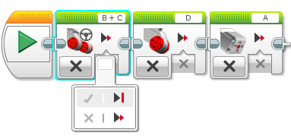
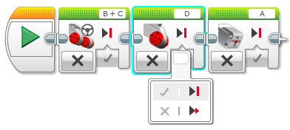
Выравнивание моторов на базе
Подстройка механизмов и колес
Когда программа остановлена с можете двигать колеса и механизмы легко без побочных эффектов
Когда программа запущена существует несколько шагов
Вам необходимо перевести моторы в режим накат
Если вы крутите моторы в режиме наката, мотор вернется в изначальную позицию при первом же движении!
Вам нужно сбросить моторы после подстройки и перед стартом заезда
1) Put all the motors you use on coast so you can move the motors by hand to adjust
2) Now you have to “reset” the motors

Slide 9
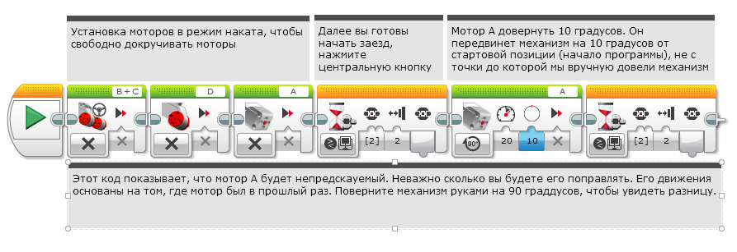
Используем накат
Работает не очень хорошо. Не достаточно надежно!

Slide 10
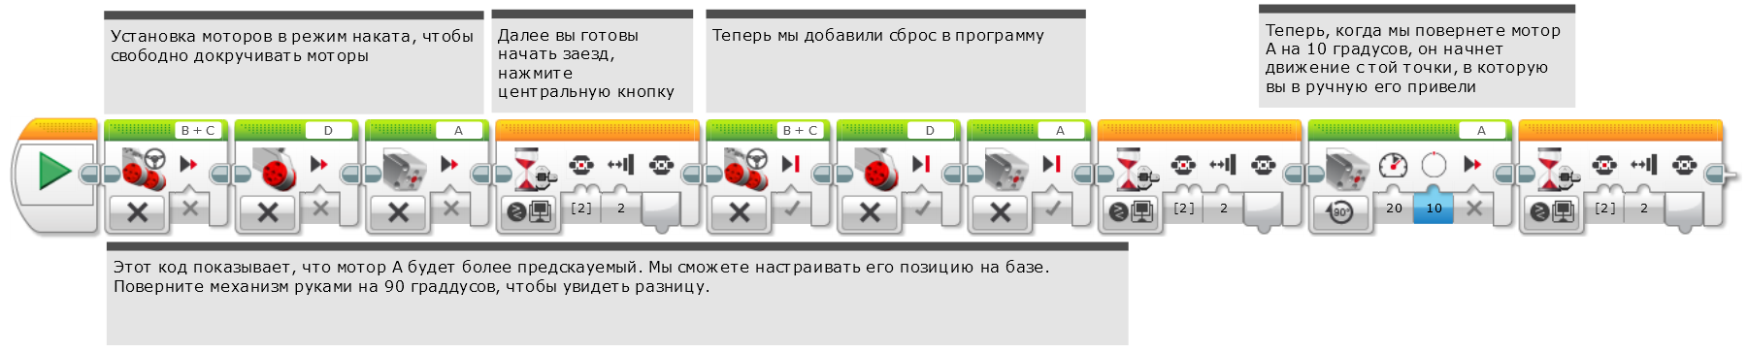
Используем накат & сброс
Значительно надежнее!

Slide 11
Другие факторы влияющие на надежность
Заряд батареи
Если программируете робота на посаженной батарее, он будет по другому себя вести на полной батарее
Моторы ведут себя по другому со слабым уровнем зарядом батареи
Использование датчиков делает робота менее зависимым от батареи
Со временем LEGO детали отсоединяются друг от друга:
Зажатие Лего деталей в ответственных местах перед заездом. Штифты слабнут, что означает, что датчики будут не на исходном месте
Зажмите провода моторов и датчиков. Они выскакивают!
Моторы и датчики не всегда подходят друг к другу :
Некоторые команды проверяют моторы, датчики и колеса, чтобы убедится, что они подходят друг к другу
Вы никогда не добьетесь идеального соответствия электроники, поэтому мы советуем вам использовать особые методы для устранения проблем

Slide 12
Благодарность
Этот урок создан Sanjay Seshan и Arvind Seshan
Больше уроков доступно на сайте mindlesson.ru и ev3lessons.com
Перевод осуществил: Абай Владимир, abayvladimir@hotmail.com
This work is licensed under a Creative Commons Attribution-NonCommercial-ShareAlike 4.0 International License.

